Slide 1
Workshop guide
Facilitator:
Read notes to prepare. See English file.
Amend slides if needed.
Ready the family-facing materials.
Display slide 2 as families arrive.
Let’s Talk Character Traits

Slide 2
An nou pale sou patikilarite pèsonaj la

Slide 3
Ajanda
Byenveni
Ti Konsèy
Tan pou Pratik
Refleksyon ak mizajou

Slide 4
Gid pou atelye yo
Prepare ou.
Montre ou prezan.
Montre ou gen koutwazi.
Poze kesyon.

Slide 5
An nou pale sou patikilarite pèsonaj la
1
2
3
Revize patikilarite pèsonaj la.
Idantifye patikilarite pèsonaj ou wè nan yon pèsonaj.
Bay yon egzanp sa pèsonaj la ap di oswa ap fè.
Pèsonaj yo enpòtan pou jwi ak konprann istwa nou yo.

Slide 6
Verifye tèm alfabetizasyon yo
Patikilarite
Yon mo ki dekri yon sèten kalite yon pèsonaj.

Slide 7
Revize patikilarite komen pèsonaj la.
brav
mosad
mètdam
Souzantandi
Fearful ki gen lapèrèz
kreyatif
parese
timid
Ki travay di
responsab
pasyan
neglijan
jantiy
jwaye
Sou ki lòt patikilarite pèsonaj la ou diskite avèk pitit ou?

Slide 8
Bay presizyon (yon egzanp)
Nice | Mean
jantiy | dezagreyab
chalere | San efò
Ki bay sipò | mechan
friendly | frèt
selfless | egoyis
poli | gwosye
jenere | mesken
Si ou jwenn kèk egzanp nan liv la sa ap ede pitit ou bay plis presizyon.

Slide 9
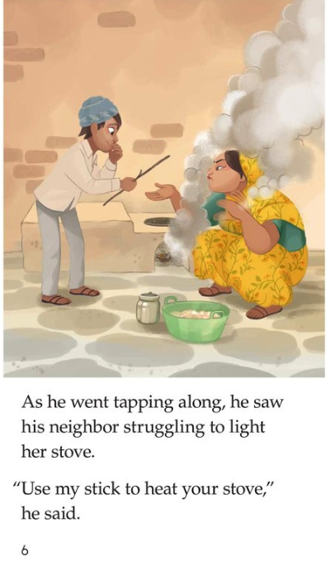
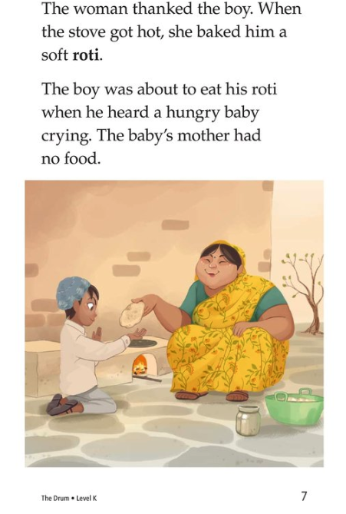
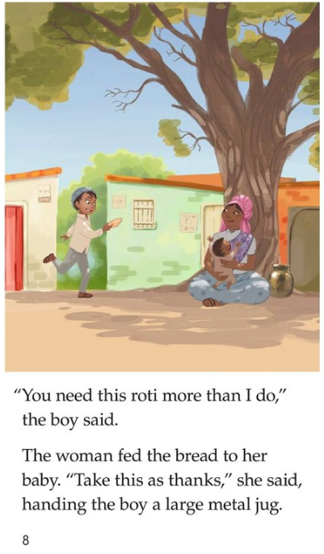
An nou idantifye kèk patikilarite pèsonaj la

Slide 10
Eseye li! Idantifye patikilarite yo epi bay kèk egzanp
Konsèy ak sijesyon
Si se yon liv kout, fè sa nan fen liv la.
Si liv la pi long, fè sa nan fen chapit la oswa nan fen seksyon an.
Kounye a ou li enpe sou pèsonaj la, kijan ou ta dekri li?
Kijan ou konnen sa? Kisa pèsonaj la di oswa fè?

Slide 11
Lekti = konvèsasyon (K-1)
Kisa yon patikilarite pèsonaj la ye? Yon egzanp detèmine. Èske ou kapab panse a yon lòt?
Pou kisa pèsonaj la te fè lè (evènman)?
Ki mo ou ta itilize pou dekri pèsonaj sa a? Pou kisa?
Kisa ou ta di sou pèsonaj sa a? Montre fason ou konnen.

Slide 12
Lekti = konvèsasyon (2-3)
Kisa pwen fò pèsonaj sa a ye? Kisa pwen fèb li yo ye? Kijan ou konnen sa?
Kisa pèsonaj la te FÈ oswa te DI pou fè ou panse sa? Montre mwen nan liv la.
Èske ou kapab asosye sa avèk pèsonaj sa a? Èske ou gen nenpòt nan menm patikilarite yo? Patikilarite opoze? Bay yon egzanp.

Slide 13
Fanmi plizyè lang
Jwenn mo oswa ekspresyon nan liv la ki pwouve refleksyon ou epi eksplike pou kisa
Pratike estrateji sa a depi ou itilize film oswa emisyon televizyon ou konnen deja yo

Slide 14
Tan pou Pratik
1
Revize patikilarite pèsonaj la.
Rele mwen lè ou gen yon kesyon!
Idantifye patikilarite pèsonaj ou wè nan yon pèsonaj.
2
Bay yon egzanp sa pèsonaj la ap di oswa ap fè.
3

Slide 15
Refleksyon
Èske w genyen kesyon sou ti konsèy sou lekti a?
Vire epi pale ak piti ou a: Èske w santi w pare pou eseye ti konsèy sou lekti lakay ou?
Tanpri pataje kijan ou ta ka itilize sa a lakay ou.
Kesyon w lan pral ede yon lòt moun nan sal la!

Slide 16
Remak, souple
Remak ou ap amelyore ran nou ansanm!

